Slide 1

pop开发技术介绍
徐贤军
www.jd.com

Slide 2

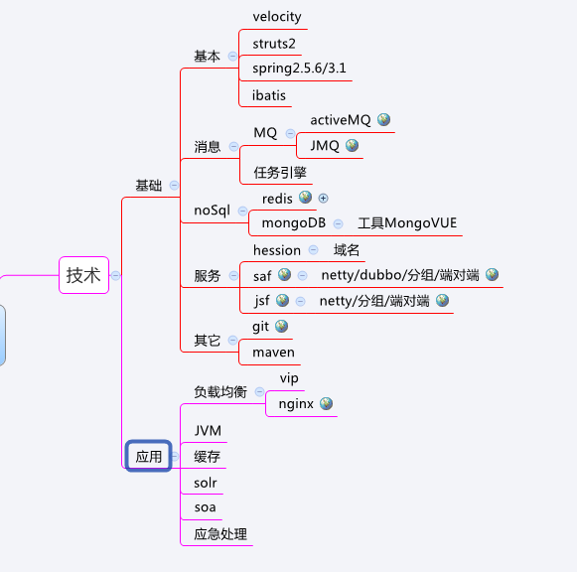
目 录

Slide 3
Crud
velocity
Struts2
Spring
ibatis
Notes:
商品、SKU、打标、广告词、类目、关联版式、店内分类、类目属性、运费模板、图片、限购/可购、价格、库存

Slide 4
消息
作用：异步、解藕、任务执行
任务引擎：这是部门的一个任务执行方案，主要使用redis+mongoDB（周樱）
主要先向任务引擎push一个任务，然后我们再定时去向任务引擎获(拉)取任务执行。
activeMQ/JMQ:去平台提供的消息服务，基本都是使用topic，JMQ是对activeMQ的一个升级，向下兼容。
消费者使用配置方式，是由MQ的服务端向消费者推消息。
Notes:
商品、SKU、打标、广告词、类目、关联版式、店内分类、类目属性、运费模板、图片、限购/可购、价格、库存

Slide 5
noSql(缓存)
非关系型的数据库。 NoSQL数据库的产生就是为了解决大规模数据集合多重数据种类带来的挑战，尤其是大数据应用难题。
mongoDB:SimpleMongoDBClient3
连接工具:MongoVUE
Memcached:
现在不太使用了。。
redis:key-value存储系统，
包括string(字符串)、list(链表)、set(集合)、zset(sorted set --有序集合)和hash（哈希类型）
Notes:
商品、SKU、打标、广告词、类目、关联版式、店内分类、类目属性、运费模板、图片、限购/可购、价格、库存

Slide 6
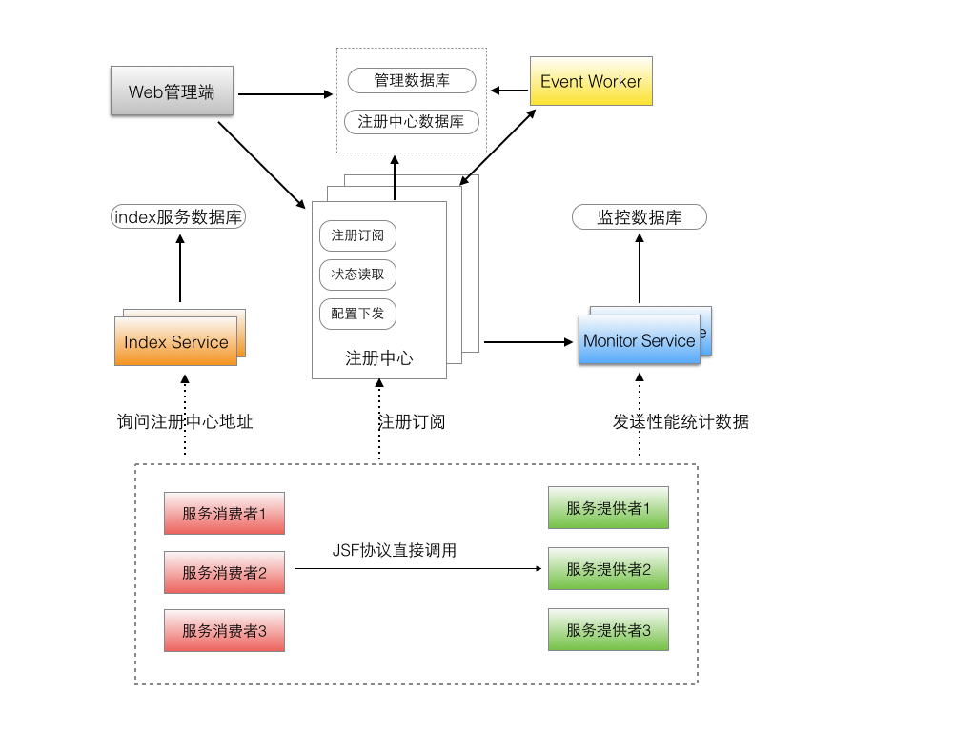
服务
Hessian:早期的webService技术，是通过域名(http)方式提供服务
Saf/jsf：是京东的服务治理框架，saf是封装的dubbo，jsf是升级版。
都是端对端调用，是服务寻址方式的。

Slide 7
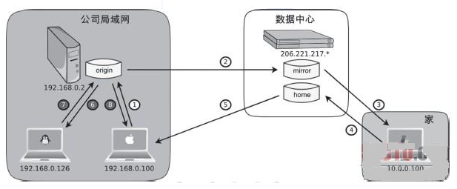
Git、maven
Git:代码管理
Maven:打包及包管理
Idea：开发ide工具，与git及maven结合的很好，

Slide 8
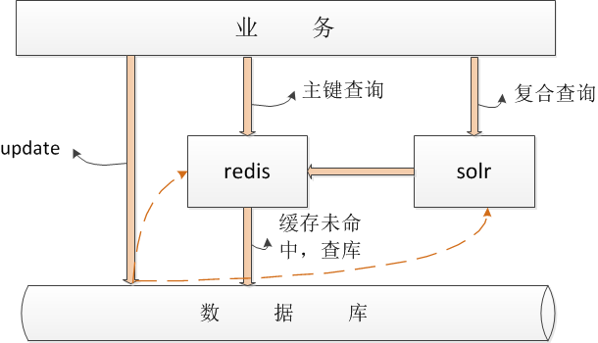
商品系统-升级
CPU下降到60%-70%
接口平均响应速度提高3-5倍。
商品命中率96%，sku命中率：90%
Notes:
CPU下降到60%-70%，接口平均响应速度提高3-5倍。

Slide 9
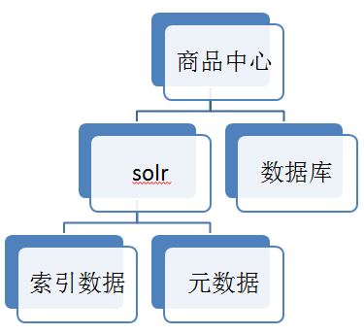
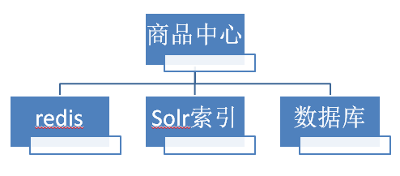
商品系统-升级
Notes:
CPU下降到60%-70%，接口平均响应速度提高3-5倍。

Slide 10
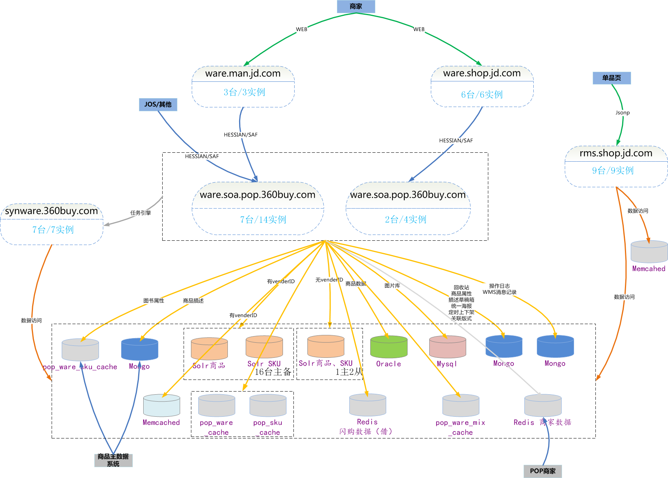
商品系统部署

Slide 11
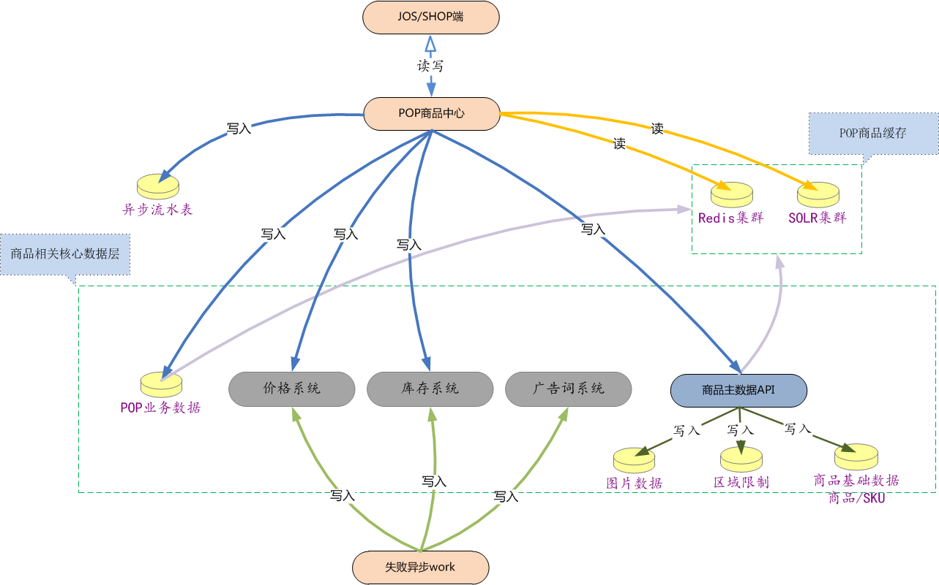
商品系统流程

Slide 12
系统重构－痛点
1、接口抽象不足
2、不易扩展
3、无法满足新业务
4、业务分散
5、维护成本高

Slide 13
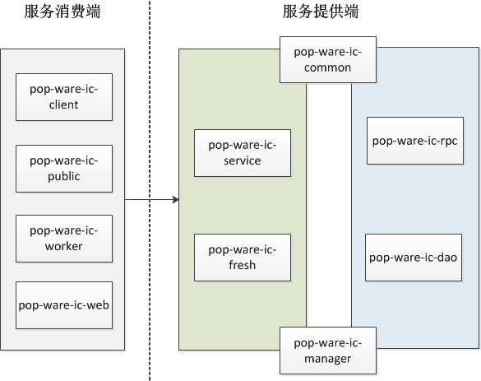
系统重构－重构前

Slide 14
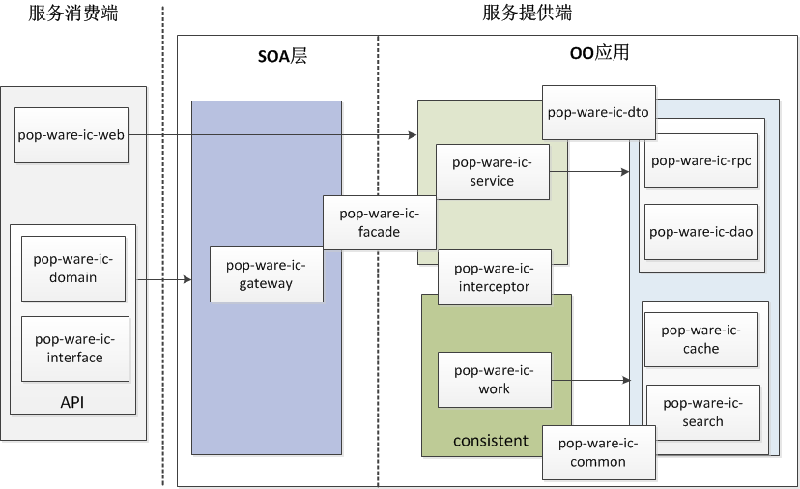
系统重构－重构后

Slide 15
Thanks
北京市朝阳区北辰西路8号北辰世纪中心A座6层
6F Building A, North-Star Century Center, 8 Beichen West Street,
Chaoyang District, Beijing 100101
T. 010-5895 1234 F. 010-5895 1234
E. xingming@jd.com www.jd.com

